Slide 1
Git （分布式版本控制系统）
参考链接：https://git-scm.com

Slide 2
目录
1.版本控制系统
2.Git起步
3.Git基础
4.Git分支与工作流
5.服务器上的Git
6.Git原理

Slide 3


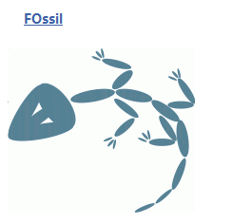




1.版本控制系统
Notes:
1.1 关于版本控制
版本控制是一种记录一个或若干文件内容变化，以便将来查阅特定版本修订情况的系统。
从根本上来讲 Git 是一个内容寻址文件系统，并在此之上提供了一个版本控制系统的用户界面。

Slide 4
2.Git 起步
2.1运行Git前配置
2.2取得Git仓库
git init ,git clone
2.3Git常用操作
git add,git commit, git status,git diff,git log,git rebase,git reset,git fetch,git pull,git push
Notes:
git命令基础
git clone 实际上是一个封装了其他几个命令的命令。 它创建了一个新目录，切换到新的目录，然后 git init 来初始化一个空的 Git 仓库， 然后为你指定的 URL 添加一个（默认名称为 origin 的）远程仓库（git remote add），再针对远程仓库执行 git fetch，最后通过 git checkout 将远程仓库的最新提交检出到本地的工作目录。
git add 命令将内容从工作目录添加到暂存区（或称为索引（index）区），以备下次提交。
git status 命令将为你展示工作区及暂存区域中不同状态的文件。
git commit 命令将所有通过 git add 暂存的文件内容在数据库中创建一个持久的快照，然后将当前分支上的分支指针移到其之上。
git reset 命令主要用来根据你传递给动作的参数来执行撤销操作。 它可以移动 HEAD 指针并且可选的改变 index 或者暂存区，如果你使用 --hard 参数的话你甚至可以改变工作区。
HEAD 是当前分支引用的指针，它总是指向该分支上的最后一次提交。 这表示 HEAD 将是下一次提交的父结点。
索引是你的 预期的下一次提交。 我们也会将这个概念引用为 Git 的 “暂存区域”，这就是当你运行 git commit 时 Git 看起来的样子。

Slide 5
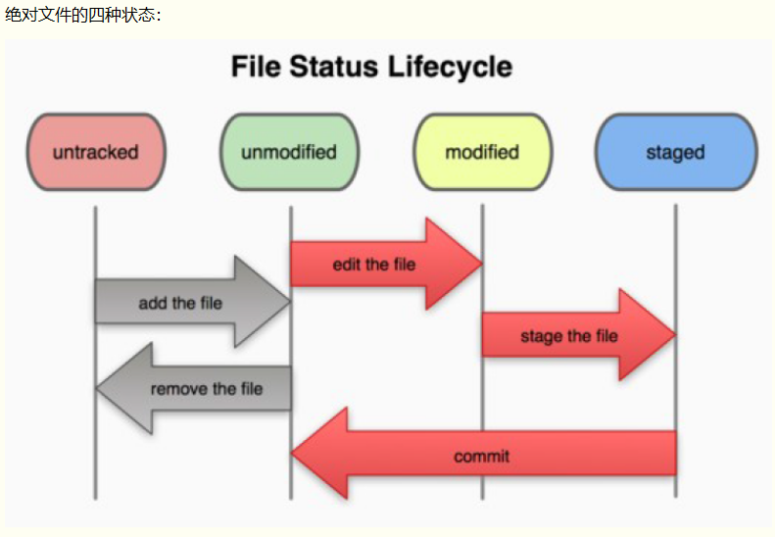
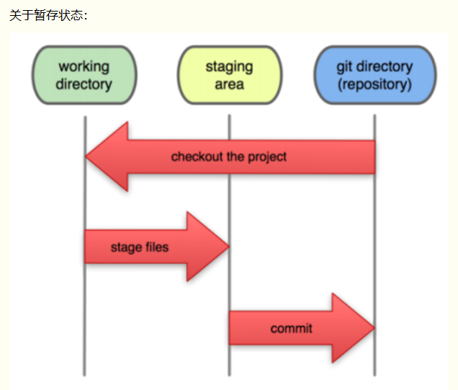


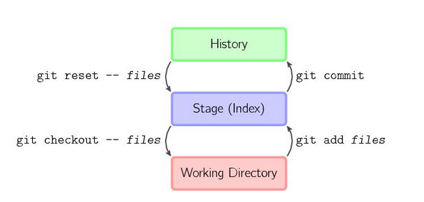
3.Git基础

Slide 6
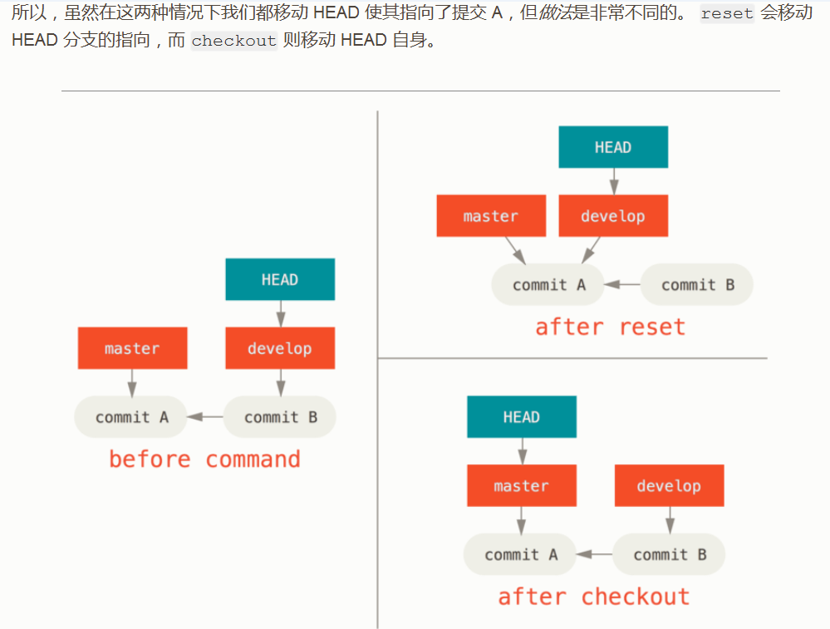
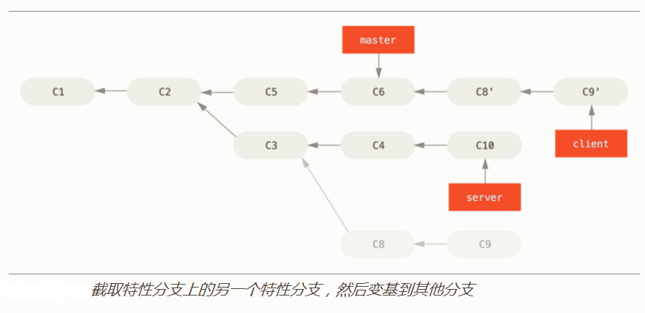
3.Git基础
1.git rebase
2.git reset和git checkout
Notes:
查看提交历史
git log --pretty=format:"%h %s" --graph
git log --pretty="%h - %s" --author=gitster --since="2016-07-01" --before="2016-07-05"
HEAD 引用
HEAD 文件是一个符号引用（symbolic reference），指向目前所在的分支。 所谓符号引用，意味着它并不像普通引用那样包含一个 SHA-1 值——它是一个指向其他引用的指针。
合并merge与变基rebase的区别，虽然最后整合得到的结果没有任何区别，但衍合能产生一个更为整洁的提交历史。
请注意，合并结果中最后一次提交所指向的快照，无论是通过衍合，还是三方合并，都会得到相同的快照内容，只不过提交历史不同罢了。衍合是按照每行的修改次序重演一遍修改，而合并是把最终结果合在一起。
git merge--2个共同祖先，git自己判断选择一个
git rebase--在进行衍合的时候，实际上抛弃了一些现存的提交对象而创造了一些类似但不同的新的提交对象。
git checkout 这条命令做了两件事。它把 HEAD 指针移回到 master 分支，并把工作目录中的文件换成了 master 分支所指向的快照内容。

Slide 7
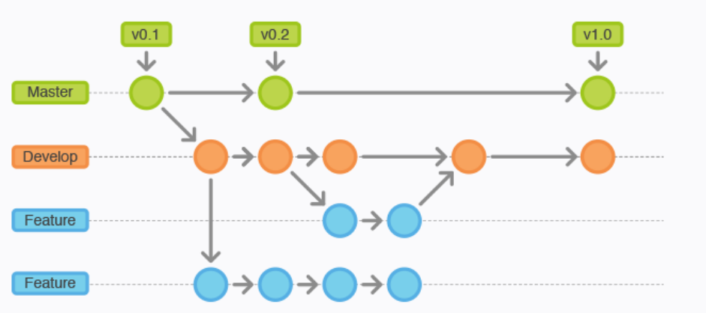
4.Git分支与工作流
Notes:
长期分支
因为 Git 使用简单的三方合并，所以就算在一段较长的时间内，反复把一个分支合并入另一个分支，也不是什么难事。 也就是说，在整个项目开发周期的不同阶段，你可以同时拥有多个开放的分支；你可以定期地把某些特性分支合并入其他分支中。许多使用 Git 的开发者都喜欢使用这种方式来工作，比如只在 master 分支上保留完全稳定的代码——有可能仅仅是已经发布或即将发布的代码。 他们还有一些名为 develop 或者 next 的平行分支，被用来做后续开发或者测试稳定性——这些分支不必保持绝对稳定，但是一旦达到稳定状态，它们就可以被合并入 master 分支了。
特性分支对任何规模的项目都适用。 特性分支是一种短期分支，它被用来实现单一特性或其相关工作。

Slide 8
5.服务器上Git协议
1.本地协议
2.Http/s协议
3.ssh协议
4.Git协议
Notes:
最基本的就是_本地协议（Local protocol）_，所谓的远程仓库在该协议中的表示，就是硬盘上的另一个目录。SSH 也是唯一一个同时支持读写操作的网络协议。另外两个网络协议（HTTP 和 Git）通常都是只读的，所以虽然二者对大多数人都可用，但执行写操作时还是需要 SSH。
git clone /opt/git/project.git
git clone file:///opt/git/project.git
如果在 URL 开头明确的指定 file://，那么 Git 的行为会略有不同。 如果仅是指定路径，Git 会尝试使用硬链接（hard link）或直接复制所需要的文件。 如果指定 file://，Git 会触发平时用于网路传输资料的进程，那通常是传输效率较低的方法。 指定 file:// 的主要目的是取得一个没有外部参考（extraneous references）或对象（object）的干净版本库副本
http协议只用一个 URL 就可以都做到，省去了为不同的需求设置不同的 URL。相比 SSH 协议，可以使用用户名／密码授权是一个很大的优势，这样用户就不必须在使用 Git 之前先在本地生成 SSH 密钥对再把公钥上传到服务器。
SSH 协议也是一个验证授权的网络协议；并且，因为其普遍性，架设和使用都很容易。
git clone ssh://user@server/project.git

Slide 9
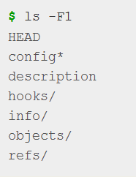
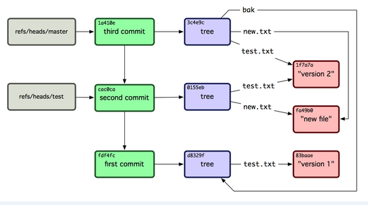
6.Git原理
Notes:
Git 会创建一个 .git 目录，几乎所有 Git 存储和操作的内容都位于该目录下。config 文件包含了项目特有的配置选项，info 目录保存了一份不希望在 .gitignore 文件中管理的忽略模式 (ignored patterns) 的全局可执行文件。hooks 目录包住了客户端或服务端钩子脚本。另外还有四个重要的文件或目录：HEAD 及 index 文件，objects 及refs 目录。这些是 Git 的核心部分。objects 目录存储所有数据内容，refs 目录存储指向数据 (分支) 的提交对象的指针，HEAD 文件指向当前分支，index 文件保存了暂存区域信息。
Git 目录对象结构模型

Slide 10
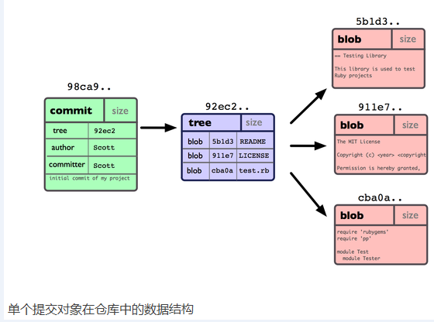
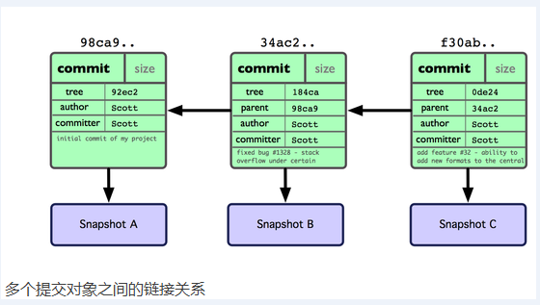
6.Git原理
Notes:
Git 是一个内容寻址文件系统。 这意味着，Git 的核心部分是一个简单的键值对数据库（key-value data store）。
数据对象（blob object）,在这个（简单的版本控制）系统中，文件名并没有被保存——仅保存了文件的内容。
Git的对象类型是树对象（tree object），它能解决文件名保存的问题，也允许我们将多个文件组织到一起。
所有内容均以树对象和数据对象的形式存储，其中树对象对应了 UNIX 中的目录项，数据对象则大致上对应了 inodes 或文件内容。
文件模式为 100644，表明这是一个普通文件 ; 100755，表示一个可执行文件；120000，表示一个符号链接。
移除对象
Git 有很多很棒的功能，但是其中一个特性会导致问题，git clone 会下载整个项目的历史，包括每一个文件的每一个版本。

